Slide 1

Projekt 7: $ε$-$δ$ Definition für Ableitungen von Kubischen Gleichungen
Simon Macaillan Hutton
Notes:
Erläuterungen:
Auf dieser ersten Seite können Titel, Untertitel, eine Erläuterung und der Name der/des Vortragenden eingesetzt werden. Dazu einfach ins jeweilige Feld klicken und den Platzhalter überschreiben.
Schrifttype ist Arial, Schriftgrößen sind frei wählbar, Hauptfarbe ist Blau RGB 0-89-171 (= Mathematisch-Naturwissenschaftliche Fakultät), andere Schriftebenen sind in Graustufen angelegt, können aber über das Menü in allen Farben ausgegeben werden, auch Fettschrift, Kursive etc. sind möglich.
Bitte beachten: Die Unterzeile ist auf der ‚Masterfolie Start‘ angelegt. Um diese zu ändern, bitte im Menü auf Ansicht>Master>Folienmaster klicken und dann links das Datum und in der Mitte weitere Angaben einfügen, z. B. über den Vortragenden bzw. die Vortragende. Die Angabe der Fakultät ist fix, die Zählung rechts automatisch für die gesamte Präsentation. Es ist sinnvoll, diese Eintragungen gleich auf allen Masterfolien vorzunehmen, damit alle Unterzeilen später einheitlich erscheinen.
Achtung: Änderungen an Masterfolien wirken sich auf alle Folien aus, die darauf basieren!

Slide 2
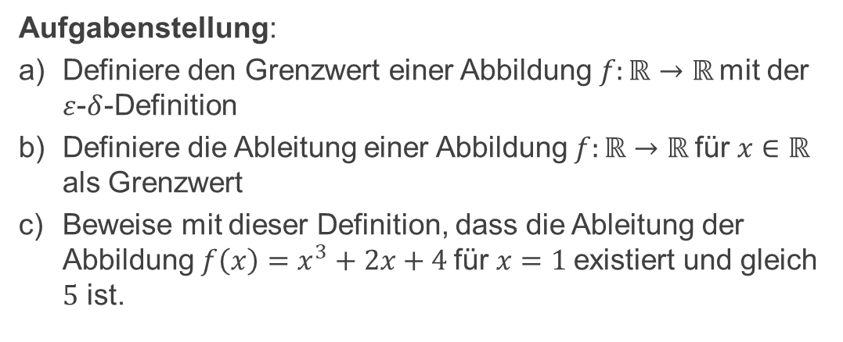
Aufgabenstellung:
Definiere den Grenzwert einer Abbildung$f:ℝ→ℝ$ mit der $ε$-$δ$-Definition
Definiere die Ableitung einer Abbildung$f:ℝ→ℝ$ für $x∈ℝ$ als Grenzwert
Beweise mit dieser Definition, dass die Ableitung der Abbildung$f\left(x\right)=x^{3}+2x+4$ für$x=1$ existiert und gleich $5$ ist.

Slide 3
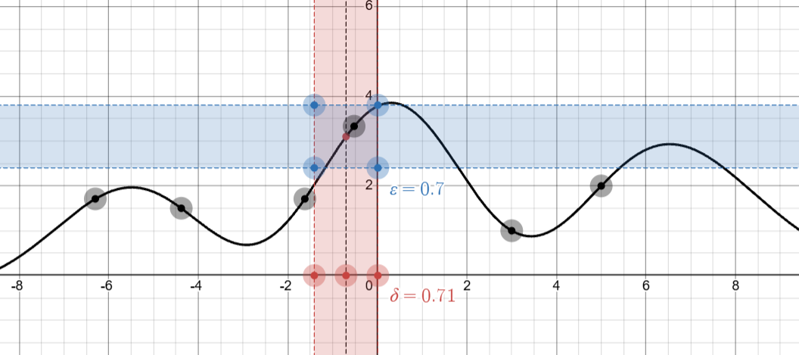
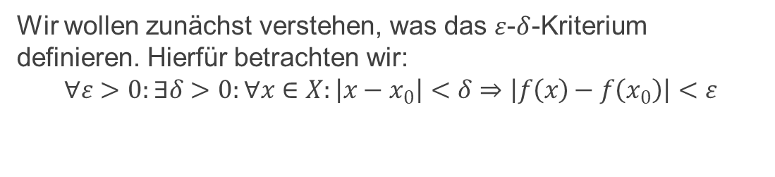
Wir wollen zunächst verstehen, was das $ε$-$δ$-Kriterium definieren. Hierfür betrachten wir:
$$∀ε>0:∃δ>0:∀x∈X:\left|x−x_{0}\right|<δ⇒\left|f\left(x\right)−f\left(x_{0}\right)\right|<ε$$
Notes:
Bildseite, ohne Siegel der UG. Bilder werden im Menü über Einfügen>Bild>Bild aus Datei eingefügt: dann öffnet sich der Browser zum Durchsuchen der Ordner, durch Doppelklicken wird das Bild ausgewählt.
Vorhandene Bilder können mit der rechten Maustaste angeklickt und über die Funktion ‚Bild ändern‘ getauscht werden.
Die Bilder können auch über die gesamte Seite gezogen werden und verdecken dann Signet und/oder Unterzeile (Vollbild).
Die Bildunterzeile wird wie gewohnt angeklickt und der Platzhalter überschrieben.
Achtung: Hier liegt die zweite ‚Masterfolie blank‘ zugrunde: Eingaben auf der ‚Masterfolie Start‘ (Datum etc.) werden nicht automatisch übernommen, sondern müssen dort ebenfalls vorgenommen werden.
Übrigens: In PowerPoint lassen sich auch Videos oder Audios einbinden, über den Menüreiter ‚Medien‘.

Slide 4
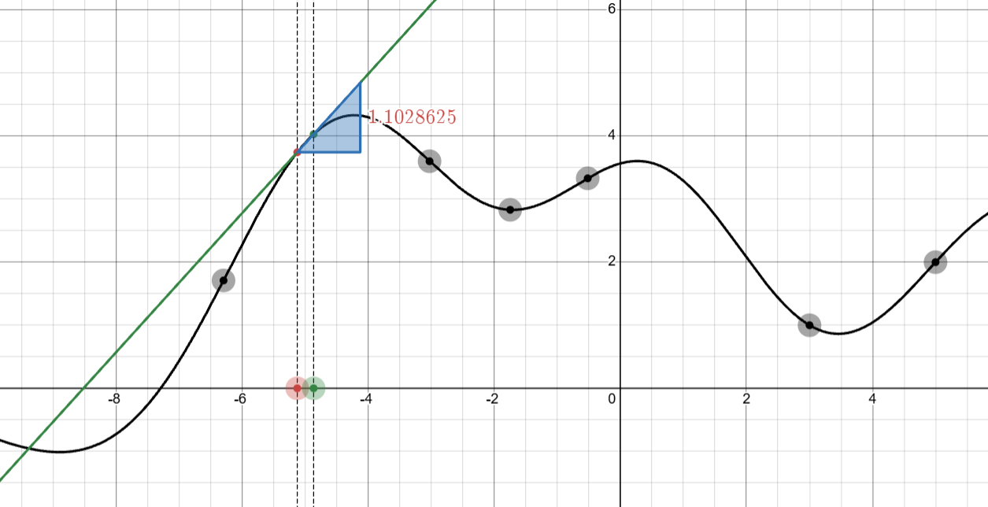

Nun definieren wir die Ableitung
$$f^{′}\left(x\right)=\lim_{x→x_{0}}{\frac{f\left(x\right)−f\left(x_{0}\right)}{x−x_{0}}}$$
Notes:
Diagramme werden im Menüband über ‚Diagramme‘ als Excel-Funktion erstellt und dann automatisch eingefügt.
Die Unterzeile wird wie gewohnt angeklickt und der Platzhalter überschrieben.
Übrigens: Im Menüband lassen sich die Effekte der Bildfolgen der Präsentation gestalten – probieren Sie es aus unter ‚Übergänge‘!

Slide 5
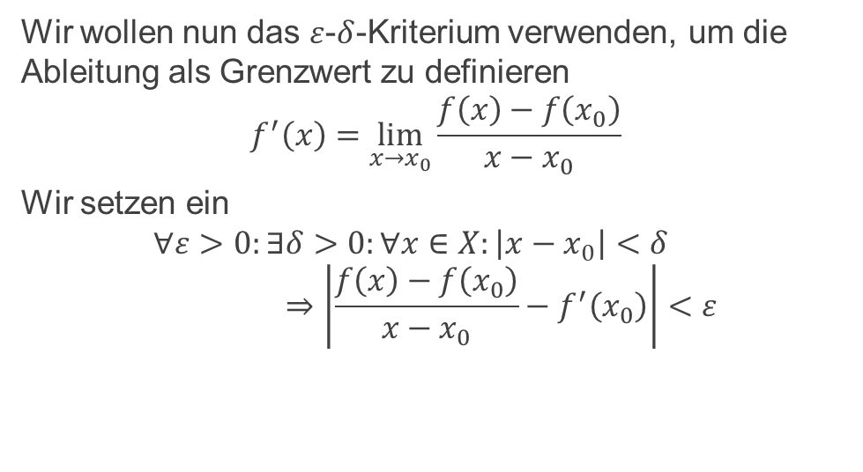
Wir wollen nun das $ε$-$δ$-Kriterium verwenden, um die Ableitung als Grenzwert zu definieren
$$f^{′}\left(x\right)=\lim_{x→x_{0}}{\frac{f\left(x\right)−f\left(x_{0}\right)}{x−x_{0}}}$$
Wir setzen ein
$$∀ε>0:∃δ>0:∀x∈X:\left|x−x_{0}\right|<δ⇒\left|\frac{f\left(x\right)−f\left(x_{0}\right)}{x−x_{0}}−f^{′}\left(x_{0}\right)\right|<ε$$

Slide 6
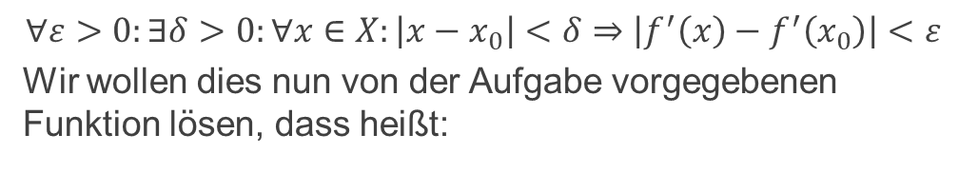
$$∀ε>0:∃δ>0:∀x∈X:\left|x−x_{0}\right|<δ⇒\left|f^{′}\left(x\right)−f^{′}\left(x_{0}\right)\right|<ε$$
Wir wollen dies nun von der Aufgabe vorgegebenen Funktion lösen, dass heißt:

Slide 7
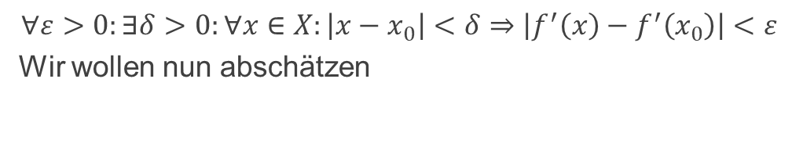
$$∀ε>0:∃δ>0:∀x∈X:\left|x−x_{0}\right|<δ⇒\left|f^{′}\left(x\right)−f^{′}\left(x_{0}\right)\right|<ε$$
Wir wollen nun abschätzen

Slide 8
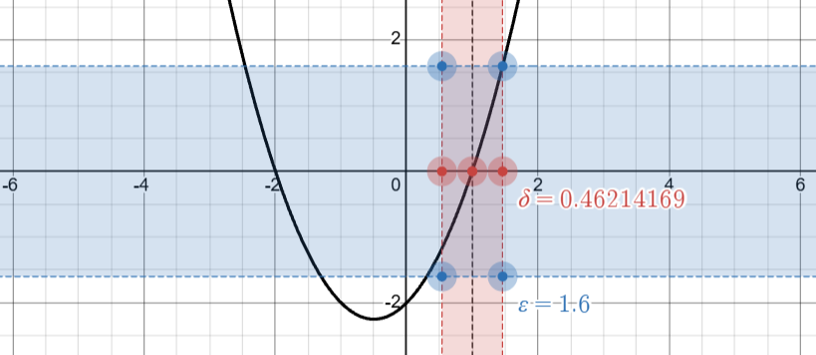
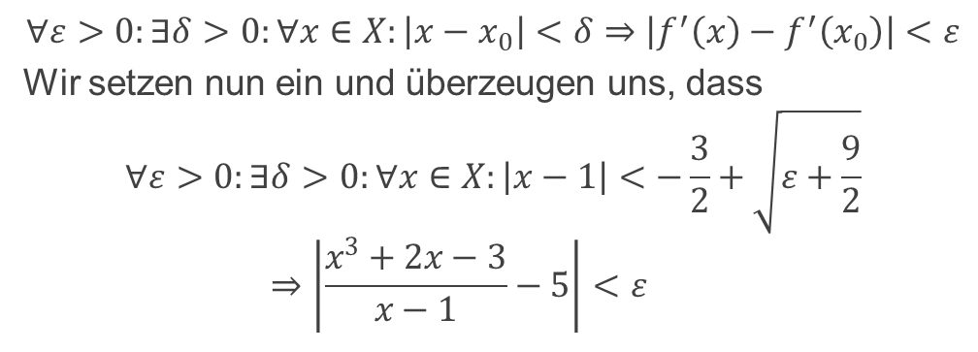
$$∀ε>0:∃δ>0:∀x∈X:\left|x−x_{0}\right|<δ⇒\left|f^{′}\left(x\right)−f^{′}\left(x_{0}\right)\right|<ε$$
Wir setzen nun ein und überzeugen uns, dass
$$∀ε>0:∃δ>0:∀x∈X:\left|x−1\right|<−\frac{3}{2}+\sqrt{ε+\frac{9}{2}}⇒\left|\frac{x^{3}+2x−3}{x−1}−5\right|<ε$$

Slide 9
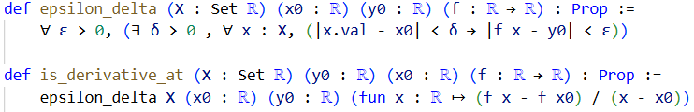
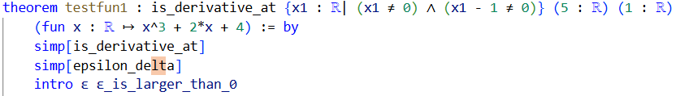
Umsetzung in LEAN

Slide 10
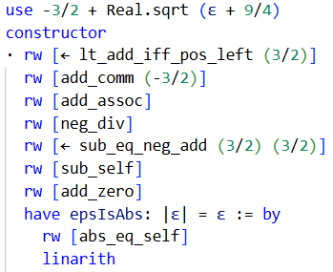

Slide 11
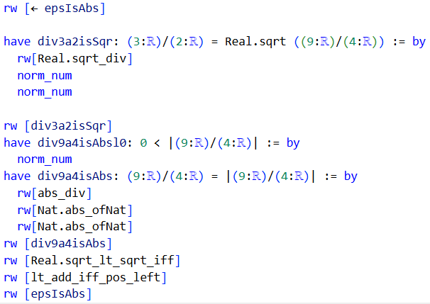
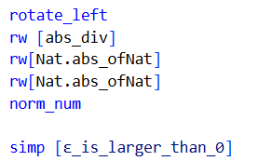
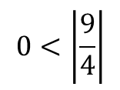
$$0<\left|\frac{9}{4}\right|$$

Slide 12
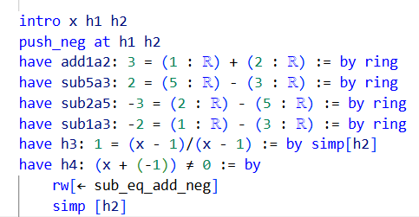

$$x∈ℝ , x≠0 , x−1≠0$$

Slide 13
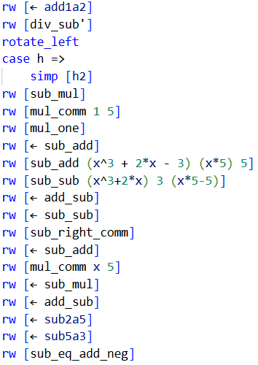

Slide 14
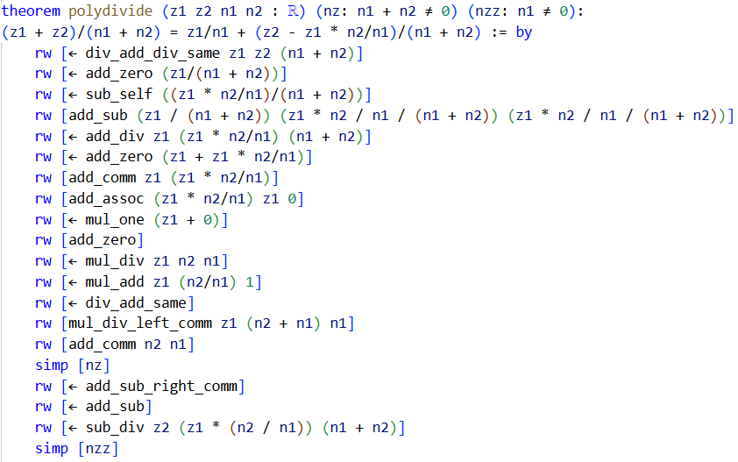

Slide 15
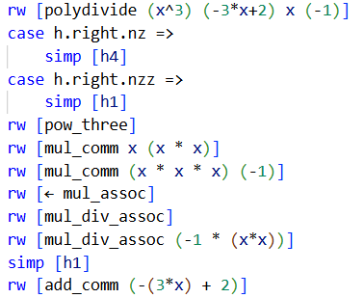

Slide 16
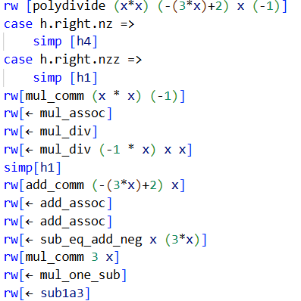
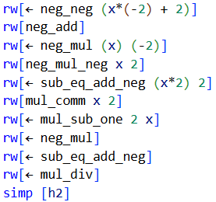
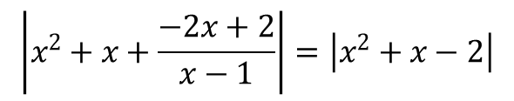
$$\left|x^{2}+x+\frac{−2x+2}{x−1}\right|=\left|x^{2}+x−2\right|$$

Slide 17
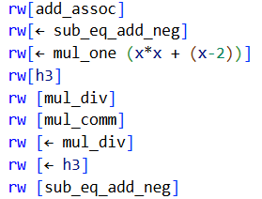
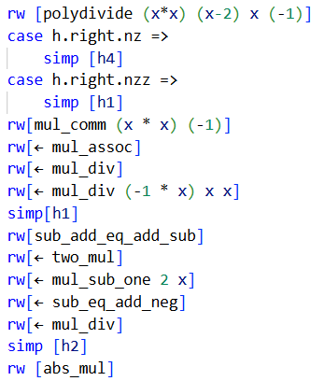

Slide 18
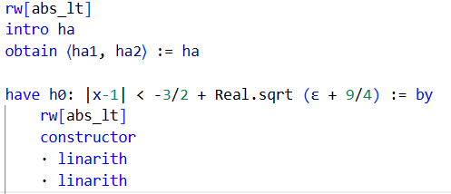

Slide 19
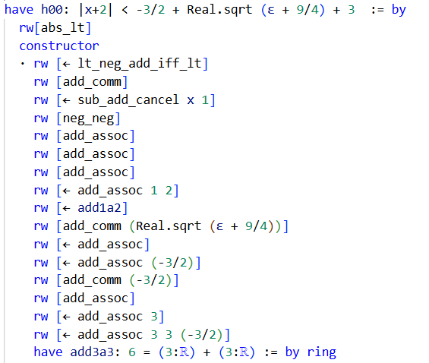
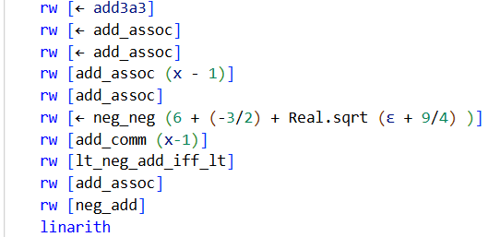
Wir nehmen an, dass

Slide 20
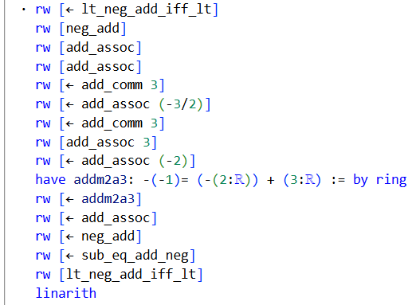

Slide 21
